Slide 1
4. Τιμές και συναλλαγματική ισοτιμία μακροχρόνια
Ο νόμος της μιας τιμής και η ισοδυναμία των αγοραστικών δυνάμεων (ΙΑΔ)
Η νομισματική προσέγγιση της συναλλαγματικής ισοτιμίας
Ερμηνεύοντας τα εμπειρικά δεδομένα αναφορικά με την ΙΑΔ
Η προσέγγιση των πραγματικών συναλλαγματικών ισοτιμιών
Ο προσδιορισμός των πραγματικών επιτοκίων από την ΠΣΙ

Slide 2
4.1 Ο νόμος της μιας τιμής και η ισοδυναμία των αγοραστικών δυνάμεων (ΙΑΔ)
Ο νόμος της μιας τιμής λέει απλά ότι το ίδιο αγαθό σε διαφορετικές ανταγωνιστικές αγορές πρέπει να πωλείται στην ίδια τιμή, όταν το κόστος μεταφοράς και τα εμπόδια ανάμεσα στις αγορές είναι επουσιώδη
Φανταστείτε μια πιτσαρία στο Σιάτλ και μια στο Βανκούβερ (βρίσκονται στα σύνορα μεταξύ ΗΠΑ και Καναδά).
Ο νόμος της μιας τιμής λέει ότι η τιμή για την ίδια πίτσα (χρησιμοποιώντας ένα κοινό νόμισμα για τον υπολογισμό της τιμής) στις δύο πόλεις πρέπει να είναι ίδια
P^{pizza}_{US} = (E_{US$/C$}) x (P^{pizza}_{Canada})
P^{pizza}_{US} = τιμή πίτσας στο Σιάτλ
P^{pizza}_{Canada} = τιμή πίτσας στο Βανκούβερ
E_{US$/C$} = συναλλαγματική ισοτιμία δολαρίου ΗΠΑ/δολαρίου Καναδά

Slide 3
H ισοδυναμία των αγοραστικών δυνάμεων (Purchase Power Parity)
Η ισοδυναμία των αγοραστικών δυνάμεων (PPP) είναι η εφαρμογή του νόμου της μιας τιμής στις διάφορες χώρες για όλα τα αγαθά και τις υπηρεσίες, ή για αντιπροσωπευτικές ομάδες («καλάθια») αγαθών και υπηρεσιών.
P_{US} = (E_{US$/C$}) x (P_{Canada})
P_{US} = μέσο επίπεδο τιμών στις ΗΠΑ
P_{Canada} = μέσο επίπεδο τιμών στον Καναδά
E_{US$/C$} = συναλλαγματική ισοτιμία δολαρίου ΗΠΑ/ δολαρίου Καναδά
Η ΡΡΡ προβλέπει ότι οι άνθρωποι σε όλες τις χώρες έχουν την ίδια αγοραστική δύναμη με τα νομίσματά τους: 2 δολάρια Καναδά αγοράζουν την ίδια ποσότητα αγαθών με 1 δολάριο ΗΠΑ, από τη στιγμή που οι τιμές στον Καναδά είναι οι διπλάσιες σε ύψος

Slide 4
Απόλυτη και σχετική ΙΑΔ- PPP
Η ισοδυναμία των αγοραστικών δυνάμεων έχει δύο μορφές:
Απόλυτη PPP: η ισοτιμία των αγοραστικών δυνάμεων που έχει ήδη συζητηθεί. Οι συναλλαγματικές ισοτιμίες είναι ίσες με το επίπεδο των σχετικών μέσων τιμών στις διάφορες χώρες.
E$/€ = P_{US}/P_{EU}
Σχετική PPP: οι μεταβολές των συναλλαγματικών ισοτιμιών είναι ίσες με τις μεταβολές των τιμών (πληθωρισμός) ανάμεσα στις δύο περιόδους:
      (E_{$/€,t} - E_{$/€, t –1})/E_{$/€, t –1} = π_{US, t} - π_{EU, t}
  όπου π_{t} = ο πληθωρισμός από την περίοδο t-1 μέχρι την περίοδο t
H απόλυτη PPP προϋποθέτει ότι τα συγκρινόμενα καλάθια αγαθών έχουν την ίδια σύνθεση.
Η σχετική μπορεί να ισχύει κι όταν δεν ισχύει η απόλυτη (αν οι διαφορές στη σύνθεση των καλαθιών παραμένων σχετικά σταθερές στο χρόνο)

Slide 5
4.2 Η νομισματική προσέγγιση της συναλλαγματικής ισοτιμίας
Ονομάζεται έτσι επειδή θεωρεί ότι μόνο οι παράγοντες που επηρεάζουν την προσφορά και τη ζήτηση χρήματος καθορίζουν τις συναλλαγματικές ισοτιμίες (Ms,Md=>P=>E).
Χρησιμοποιεί την απόλυτη εκδοχή της PPP:
E$/€ = P_{US}/P_{EU}
Αναφέρεται στη μακροχρόνια περίοδο (ευελιξία τιμών)
Προβλέπει ότι το μέσο επίπεδο των τιμών στις διάφορες χώρες προσαρμόζεται έτσι ώστε η προσφερόμενη ποσότητα των πραγματικών χρηματικών περιουσιακών στοιχείων να είναι ίση με τη ζητούμενη ποσότητα των πραγματικών χρηματικών περιουσιακών στοιχείων:
  P_{US} = M^{s}_{US}/L (R$, Y_{US})
  P_{EU} = M^{s}_{EU}/L (R€, Y_{EU})

Slide 6
Οι (ceteris paribus) προβλέψεις της νομισματικής προσέγγισης
  E$/€=P_{US}/P_{EU,} P_{US}=M^{s}_{US}/L(R$, Y_{US}), P_{EU}=M^{s}_{EU}/L(R€, Y_{EU})
  Αύξηση της προσφοράς χρήματος στις ΗΠΑ => αύξηση του επιπέδου τιμών => υποτίμηση του δολαρίου (E$/€ ↑)
  Αύξηση του προϊόντος στις ΗΠΑ => Αύξηση της ζήτησης χρήματος => μείωση του επιπέδου τιμών => ανατίμηση του δολαρίου (E$/€ ↓)
  Αύξηση των επιτοκίων στις ΗΠΑ => μείωση της ζήτησης χρήματος => Αύξηση του επιπέδου τιμών => υποτίμηση του δολαρίου (E$/€ ↑). Παράδοξο: το αντίθετο με το προηγούμενο κεφάλαιο
  Προηγούμενη Διάλεξη: Η αύξηση των επιτοκίων οδηγεί σε ανατίμηση του εγχώριου νομίσματος υπό συνθήκες ακαμψίας των τιμών (αλλιώς δεν θα υπήρχε ισορροπία στην αγορά χρήματος). Αιτία της αύξησης των επιτοκίων είναι η μείωση της προσφοράς χρήματος
  Η αιτία της αύξησης των επιτοκίων στη νομισματική προσέγγιση είναι εντελώς διαφορετική!!!

Slide 7
Οι διαφορές στην επίδραση των επιτοκίων οφείλονται στο μόνιμο πληθωρισμό ...
Διαφορά μεταξύ μιας εφάπαξ και μίας μόνιμης μεταβολής του επιπέδου τιμών (εφάπαξ και μόνιμος πληθωρισμός)
Οι ΚΤ στοχεύουν σε ένα ρυθμό αύξησης της προσφοράς χρήματος
Ένας σταθερός ρυθμός αύξησης της προσφοράς χρήματος έχει ως αποτέλεσμα ένα μόνιμο ρυθμό αύξησης των τιμών (μόνιμος πληθωρισμός) με τον ίδιο σταθερό ρυθμό.
Ο πληθωρισμός δεν επηρεάζει την παραγωγική δυναμικότητα της οικονομίας και το πραγματικό εισόδημα μακροχρόνια (ουδετερότητα)
Ωστόσο, ο μόνιμος πληθωρισμός (σε αντίθεση με τον εφάπαξ) επηρεάζει τα ονομαστικά επιτόκια. Πώς;

Slide 8
... σε συνδυασμό με το αποτέλεσμα Fisher
Το αποτέλεσμα Fisher (που οφείλει το όνομά του στον Irving Fisher) περιγράφει τη σχέση ανάμεσα στα ονομαστικά επιτόκια και τον πληθωρισμό.
  Εξάγουμε το αποτέλεσμα Fisher από τη συνθήκη ισορροπίας των επιτοκίων:
  R$ - R€ = (E^{e}$/€ - E$/€)/E$/€
  Αν οι χρηματοπιστωτικές αγορές αναμένουν να ισχύει η (σχετική) PPP, τότε η μεταβολή της αναμενόμενης συναλλαγματικής ισοτιμίας θα είναι ίση με τη διαφορά του αναμενόμενου πληθωρισμού στις δύο χώρες: (E^{e}$/€ - E$/€)/E$/€ = π^{e}_{US} - π^{e}_{EU}
  R$ - R€ = π^{e}_{US} - π^{e}_{EU}
  Αποτέλεσμα Fisher: μια αύξηση του αναμενόμενου πληθωρισμού προκαλεί ceteris paribus μακροχρόνια μια ίση αύξηση του επιτοκίου των καταθέσεων σε εγχώριο νόμισμα.

Slide 9
Συνοψίζοντας τις διαφορές μεταξύ των 2 προσεγγίσεων
Ακαμψία τιμών: Εφάπαξ Ms↓ => R↑ => E$/€ ↓ (ανατίμηση $)
Ευελιξία τιμών + Μόνιμη Ms↑ => π^{e} ↑=> R↑ => P ↑ => E$/€ ↑ (υποτίμηση $)
π^{e} ↑=> R↑ (Fisher effect)
Η αύξηση των ονομαστικών επιτοκίων μειώνει τη ζήτηση για πραγματικά χρηματικά περιουσιακά στοιχεία.
Για να διατηρήσει η αγορά χρήματος τη μακροχρόνια ισορροπία της, οι τιμές πρέπει να αυξηθούν ώστε
P_{US} = M^{s}_{US}/L (R$, Y_{US}).
Για να διατηρηθεί η PPP, η συναλλαγματική ισοτιμία πρέπει να υποτιμηθεί το δολάριο έτσι ώστε
E$/€ = P_{US}/P_{EU}
Συμπέρασμα: Η επίδραση της μεταβολής του R στην E$/€ εξαρτάται από την αιτία που προκάλεσε την μεταβολή του R

Slide 10
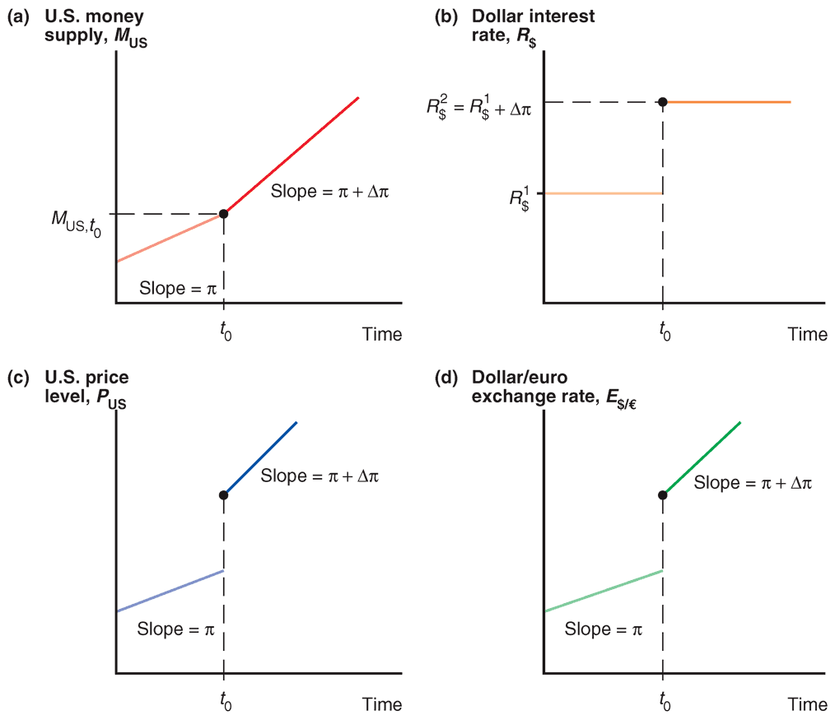
Οι επιπτώσεις μια μόνιμης αύξησης του ρυθμού μεταβολής της προσφοράς χρήματος στις ΗΠΑ

Slide 11
Οι επιπτώσεις μια μόνιμης αύξησης του ρυθμού μεταβολής της προσφοράς χρήματος στις ΗΠΑ

Slide 12
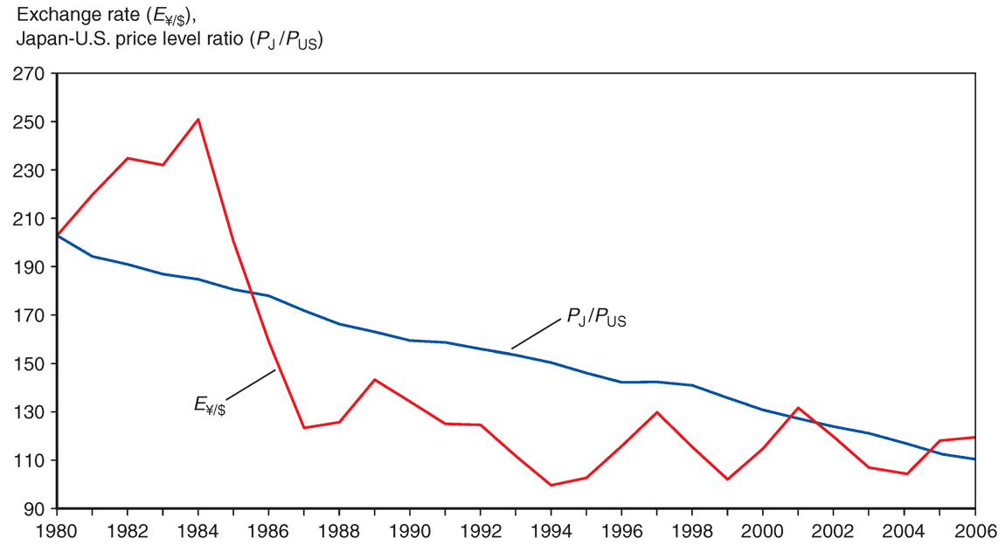
4.3 Ερμηνεύοντας τα εμπειρικά δεδομένα αναφορικά με την PPP

Slide 13
Γιατί δεν επαληθεύεται εμπειρικά η PPP;
Οι εμπειρικές ενδείξεις υπέρ της απόλυτης ΡΡΡ είναι ισχνές.
  Οι τιμές ταυτόσημων καλαθιών, διαφέρουν σημαντικά από χώρα σε χώρα, όταν μετατρέπονται σε ένα κοινό νόμισμα.
Η σχετική PPP είναι πιο συνεπής με τα εμπειρικά δεδομένα, αλλά η επιτυχία της στην πρόβλεψη των συναλλαγματικών ισοτιμιών είναι περιορισμένη.
Γιατί η PPP δεν είναι ακριβής: ο νόμος της μιας τιμής μπορεί να μην ισχύει λόγω
Εμπορικών εμποδίων και μη εμπορεύσιμων (μη εξαγώγιμων) προϊόντων
Ατελούς ανταγωνισμού
Διαφορών στα καταναλωτικά πρότυπα (τα καλάθια των αγαθών και υπηρεσιών δεν είναι ίδια)
Διαφορές στο κόστος παραγωγής (π.χ. διαφορές μισθών στα μη εμπορεύσιμα προϊόντα (βλέπε παρακάτω: Εφαρμογή 2)

Slide 14
Εμπορικά εμπόδια, μη εμπορεύσιμα προϊόντα κι ατελής ανταγωνισμός
Το κόστος μεταφοράς και κρατικοί περιορισμοί στο εμπόριο κάνουν το εμπόριο ακριβό και σε ορισμένες περιπτώσεις δημιουργούν μη εμπορεύσιμα αγαθά ή μη εμπορεύσιμες υπηρεσίες.
Οι υπηρεσίες είναι συχνά μη εμπορεύσιμες: οι υπηρεσίες γενικά προσφέρονται σε μια περιορισμένη γεωγραφικά περιοχή (για παράδειγμα, το κούρεμα).
Όσο υψηλότερο είναι το κόστος μεταφοράς, τόσο περισσότερο μπορεί να αποκλίνει η συναλλαγματική ισοτιμία από την τιμή της με βάση την ΡΡΡ.
Ο ατελής ανταγωνισμός μπορεί να έχει ως συνέπεια τη διάκριση τιμών: «τιμολόγηση σύμφωνα με την αγορά».
  Μια επιχείρηση πωλεί το ίδιο προϊόν με διαφορετικές τιμές σε διαφορετικές αγορές για να μεγιστοποιήσει τα κέρδη της, με βάση το ποσό που εκτιμά ότι είναι πρόθυμοι να πληρώσουν οι καταναλωτές.
  Βλέπε σχετικό κεφάλαιο στο μάθημα της Βιομηχανικής Οργάνωσης

Slide 15
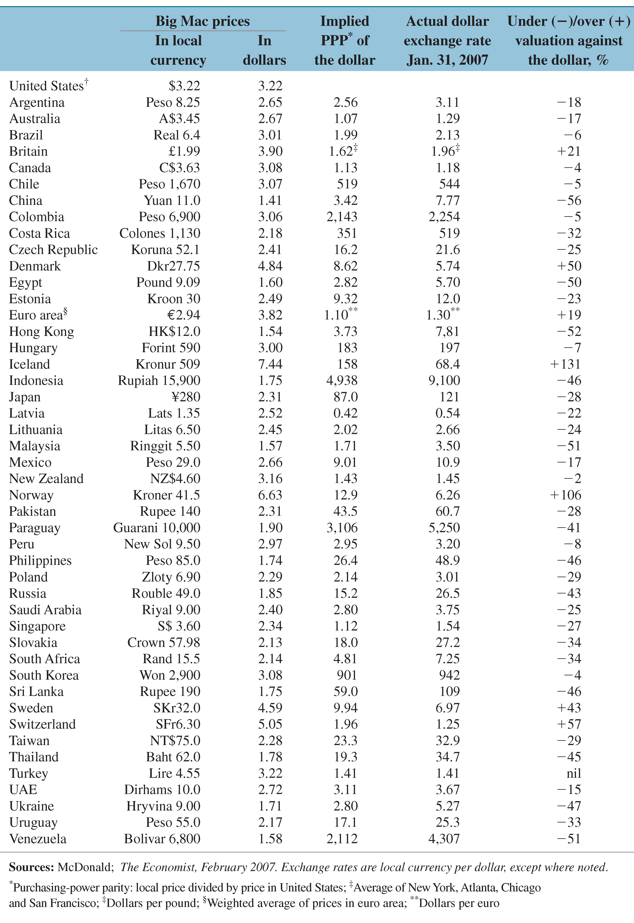
Εφαρμογή 1: Οι τιμές του Big Mac επιβεβαιώνουν το νόμο της μιας τιμής;

Slide 16
Εφαρμογή 1: Οι τιμές του Big Mac επιβεβαιώνουν το νόμο της μιας τιμής;

Slide 17
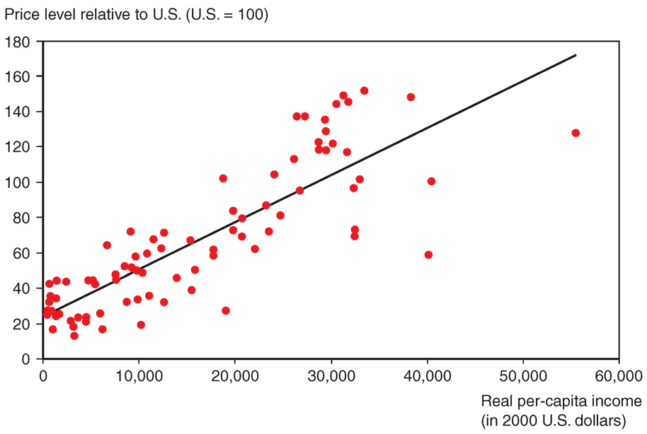
Εφαρμογή 2: Η σημασία των μη εμπορεύσιμων αγαθών

Slide 18
4.4 Η προσέγγιση των πραγματικών συναλλαγματικών ισοτιμιών
Επιχειρεί να ερμηνεύσει τις μακροχρόνιες αποκλίσεις των συναλλαγματικών ισοτιμιών από την αρχή της PPP λαμβάνοντας υπόψη και τις μεταβολές στην αγορά προϊόντος (κι όχι μόνο τις μεταβολές στην αγορά χρήματος)
Δεν κάνει την παραδοχή ότι τα επίπεδα τιμών υπολογίζονται με βάση το ίδιο καλάθι προϊόντων
Η πραγματική συναλλαγματική ισοτιμία είναι η σχετική τιμή των αγαθών και υπηρεσιών ανάμεσα στις διάφορες χώρες.
Για παράδειγμα, είναι η τιμή σε δολάρια του ευρωπαϊκού καλαθιού αγαθών και υπηρεσιών σε σχέση με την τιμή (σε δολάρια) του αμερικανικού καλαθιού:
  q_{US/EU} = (E$/€ x P_{EU})/P_{US}
Η ΟΣΙ ως ειδική περίπτωση της ΠΣΙ (q_{US/EU} =1). Η ΟΣΙ θεωρεί ότι η ΠΣΙ δεν αλλάζει ποτέ

Slide 19
Επεξήγηση του τύπου της πραγματικής συναλλαγματικής ισοτιμίας (Ι)
  q_{US/EU} = (E$/€ x P_{EU})/P_{US}
Αν το καλάθι της ΕΕ κοστίζει €100, το καλάθι των ΗΠΑ κοστίζει $120 και η ονομαστική συναλλαγματική ισοτιμία είναι $1,20 ανά ευρώ, τότε η πραγματική συναλλαγματική ισοτιμία είναι 1 καλάθι ΗΠΑ ανά καλάθι ΕΕ.
Όπως και με την ονομαστική συναλλαγματική ισοτιμία: q_{US/EU} ↑ => πραγματική υποτίμηση του $, q_{US/EU} ↓ => πραγματική ανατίμηση
Μια πραγματική υποτίμηση της αξίας των αμερικανικών προϊόντων σημαίνει τη μείωση της αγοραστικής δύναμης του δολαρίου για ευρωπαϊκά προϊόντα σε σχέση με την αγοραστική δύναμη του δολαρίου για αμερικανικά προϊόντα.
  Δηλαδή, τα αμερικανικά αγαθά γίνονται (το γιατί παρακάτω ...) λιγότερο ακριβά και έχουν μικρότερη αξία σε σχέση με τα ευρωπαϊκά αγαθά.
  Οπότε η αξία των αμερικανικών αγαθών σε σχέση με τα ευρωπαϊκά αγαθά μειώνεται.

Slide 20
Επεξήγηση του τύπου της πραγματικής συναλλαγματικής ισοτιμίας (ΙΙ)
  q_{US/EU} = (E$/€ x P_{EU})/P_{US}
Αν οι σχετικές τιμές παραμένουν σταθερές (ειδική περίπτωση), τότε οι αλλαγές στην πραγματική και την ονομαστική συναλλαγματική ισοτιμία ταυτίζονται. Π.χ. Η υποτίμηση του $ σε σχέση με το € καθιστά τα αμερικάνικα προϊόντα φθηνότερα από τα ευρωπαϊκά
Για να έχουμε μία συνολική εικόνα πρέπει να λάβουμε υπόψη μας όχι μόνο τις αλλαγές της ονομαστικής συναλλαγματικής ισοτιμίας αλλά και τις αλλαγές στα σχετικά επίπεδα τιμών
Η ίδια λογική με όλα τα μακροοικονομικά μεγέθη που έχουν ονομαστική και πραγματική τιμή.
Η αύξηση της πραγματικής ισοτιμίας $/€ (η πραγματική υποτίμηση του $) σημαίνει ότι τα αμερικάνικα προϊόντα έγιναν λιγότερο ανταγωνιστικά σε σχέση με τα ευρωπαϊκά

Slide 21
Πως οι μεταβολές των αγορών προϊόντος επηρεάζουν την ΠΣΙ;
  q_{US/EU} = (E$/€ x P_{EU})/P_{US .} Τι επηρεάζει την πραγματική συναλλαγματική ισοτιμία; Οι αλλαγές στις αγορές προϊόντος των χωρών (μεταβολές της [σχετικής] ζήτησης και προσφοράς προϊόντων)
Έστω ότι αυξάνεται η διεθνής ζήτηση για αμερικάνικα προϊόντα σε σχέση με τα ευρωπαϊκά => υπερβάλλουσα ζήτηση => αύξηση της σχετικής τιμής των αμερικάνικων προϊόντων => μείωση της q_{US/EU} = πραγματική ανατίμηση του $ ως προς το €
Έστω ότι αυξάνεται η σχετική προσφορά αμερικανικών προϊόντων (λόγω μιας αύξησης της παραγωγικότητας στις ΗΠΑ) => υπερβάλλουσα προσφορά (η ζήτηση σταθερή) => μείωση της σχετικής τιμής των αμερικάνικων προϊόντων => αύξηση της q_{US/EU} = πραγματική υποτίμηση του $ ως προς το €
Προσοχή: Στην διαγραμματική απεικόνιση των παραπάνω αλλαγών μετακινούνται οι RS και RD. Γιατί;

Slide 22
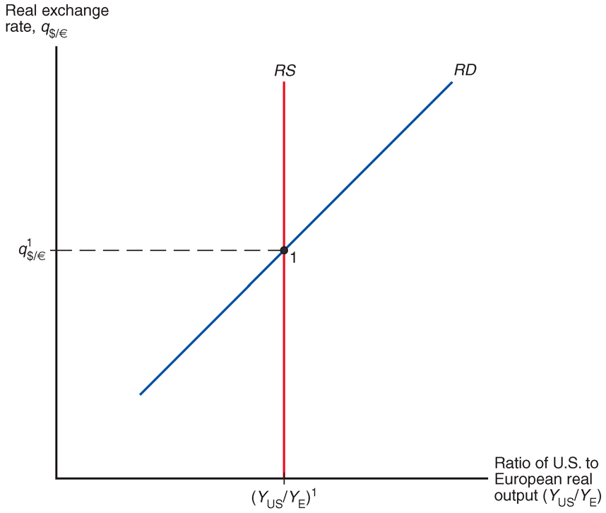
Διαγραμματική απεικόνιση της σχετικής ζήτησης (RD) και προσφοράς (RS)

Slide 23
Επεξήγηση της διαγραμματικής απεικόνισης
Γιατί η RS είναι παράλληλη στον κάθετο άξονα; Μακροχρόνια, η προσφορά αγαθών και υπηρεσιών σε κάθε χώρα εξαρτάται από τους συντελεστές παραγωγής, όπως η εργασία, το κεφάλαιο και η τεχνολογία—και όχι τις τιμές ή τη συναλλαγματική ισοτιμία
Γιατί η RD έχει θετική κλίση; Η ζήτηση για αμερικανικά προϊόντα σε σχέση με τη ζήτηση για ευρωπαϊκά προϊόντα εξαρτάται από τη σχετική τους τιμή ή την πραγματική συναλλαγματική ισοτιμία. Όταν η πραγματική συναλλαγματική ισοτιμία, q_{US/EU} = (E$/€P_{EU})/P_{US,} αυξάνεται (τα αμερικάνικα προϊόντα γίνονται φθηνότερα), η σχετική ζήτηση για αμερικανικά προϊόντα αυξάνεται
Απεικονίστε διαγραμματικά τις δύο ακόλουθες περιπτώσεις:
  Η τιμή της βενζίνης μειώνεται και τα αμερικάνικα αυτοκίνητα γίνονται ελκυστικότερα
  Το αμερικάνικο σύστημα υγείας βελτιώνεται κι αυτό οδηγεί σε αύξηση της παραγωγικότητας της αμερικάνικης οικονομίας

Slide 24
Συνοψίζοντας την προσέγγιση της πραγματικής συναλλαγματικής ισοτιμίας
Σύμφωνα με την PPP, οι συναλλαγματικές ισοτιμίες προσδιορίζονται από τις σχετικές μέσες τιμές:
E$/€ = P_{US}/P_{EU}
Σύμφωνα με την πιο γενική προσέγγιση της πραγματικής συναλλαγματικής ισοτιμίας, οι συναλλαγματικές ισοτιμίες μπορεί να επηρεάζονται κι από την πραγματική συναλλαγματική ισοτιμία:
E$/€ = q_{US/EU} x P_{US}/P_{EU}
Πώς επηρεάζεται η ονομαστική συναλλαγματική ισοτιμία;
Όταν μεταβάλλονται μόνο οι νομισματικοί παράγοντες και η ΡΡΡ ισχύει, έχουμε τις ίδιες προβλέψεις με προηγουμένως. Δεν επηρεάζεται η πραγματική συναλλαγματική ισοτιμία.
Όταν μεταβάλλονται οι παράγοντες που επηρεάζουν το πραγματικό προϊόν, μεταβάλλεται η πραγματική συναλλαγματική ισοτιμία. Η μεταβολή της προσφοράς όμως μεταβάλλει και το επίπεδο τιμών (βλέπε παρακάτω)

Slide 25
Αποτελέσματα των μεταβολών στις αγορές χρήματος και προϊόντος στην E$/€
Μεταβολή | Αποτελέσματα στη μακροχρόνια ονομαστική συναλλαγματική ισοτιμία
Αγορά χρήματος
Αύξηση του επιπέδου προσφοράς χρήματος στις ΗΠΑ | Αναλογική αύξηση (υποτίμηση του $)
Αύξηση του ρυθμού μεταβολής της προσφοράς χρήματος στις ΗΠΑ | Αύξηση (υποτίμηση του $)
Αγορά προϊόντος
Αύξηση της ζήτησης του προϊόντος των ΗΠΑ | Μείωση (ανατίμηση του $)
Αύξηση της προσφοράς προϊόντος στις ΗΠΑ | ???

Slide 26
Γιατί η μεταβολή της προσφοράς μεταβάλλει και το επίπεδο τιμών;
Η αύξηση της σχετικής προσφοράς του προϊόντος των ΗΠΑ αυξάνει την q_{US/EU} (πραγματική υποτίμηση του $)
Επειδή όμως
P_{US} = M^{s}_{US}/L (R$, Y_{US}),
  η αύξηση της σχετικής προσφοράς του προϊόντος των ΗΠΑ αυξάνει και τη ζήτηση χρήματος στις ΗΠΑ πιέζοντας προς τα κάτω το επίπεδο τιμών στις ΗΠΑ (P_{US}↓)
Δεδομένου όμως ότι
E$/€ = q_{US/EU} x P_{US}/P_{EU}
  δεν μπορεί κανείς να προβλέψει εκ των προτέρων αν θα υπερισχύσει η αύξηση της q_{US/EU} ή η μείωση του P_{US}

Slide 27
H πραγματική συναλλαγματική ισοτιμία και η τροποποίηση του αποτελέσματος του Fisher
Το αποτέλεσμα του Fisher βασίζεται στην υπόθεση ότι διαφορές των επιτοκίων μεταξύ των χωρών εξαρτώνται μόνο από τα νομισματικά μεγέθη (διαφορές των αναμενόμενων πληθωρισμών)
Η έννοια της πραγματικής συναλλαγματικής ισοτιμίας επιτρέπει να λάβουμε υπόψη και την αγορά προϊόντος
(q^{e}_{US/EU} - q_{US/EU})/q_{US/EU} = [(E^{e}$/€ - E$/€)/E$/€] – (π^{e}_{US} - π^{e}_{EU})
  R$ - R€ = (E^{e}$/€ - E$/€)/E$/€
  R$ - R€ = (q^{e}_{US/EU} - q_{US/EU})/q_{US/EU} + (π^{e}_{US} - π^{e}_{EU})
Π.χ. Η διαφορά επιτοκίων δολαρίου ευρώ προκύπτει από:
  Την αναμενόμενη πραγματική υποτίμηση του $ ως προς το €
  Την αναμενόμενη διαφορά πληθωρισμών μεταξύ ΗΠΑ και ΕΕ

Slide 28
4.5 Οι διαφορές μεταξύ των πραγματικών επιτοκίων ...
Η έννοια της πραγματικής συναλλαγματικής ισοτιμίας μας επιτρέπει επίσης να προσδιρίσουμε τα πραγματικά επιτόκια
Τα πραγματικά επιτόκια είναι επιτόκια που έχουν προσαρμοσθεί ως προς τον πληθωρισμό:
r^{e} = R – π^{e}
όπου π^{e} ο αναμενόμενος πληθωρισμός και R ένα μέτρο των ονομαστικών επιτοκίων.
Τα πραγματικά επιτόκια μετρώνται σε όρους του πραγματικού προϊόντος:
  η ποσότητα αγαθών και υπηρεσιών που μπορούν να αγοράσουν οι αποταμιευτές όταν τα περιουσιακά τους στοιχεία αποφέρουν τόκο
  η ποσότητα αγαθών και υπηρεσιών που δεν μπορούν να αγοράσουν οι δανειολήπτες όταν πρέπει να πληρώσουν τόκο για τα δάνειά τους

Slide 29
... προσδιορίζονται από τη μεταβολή της πραγματικής συναλλαγματικής ισοτιμίας
Οι διαφορές των επιτοκίων εξάγονται από
r^{e}_{US} – r^{e}_{EU} = (R$ - π^{e}_{US}) - (R € - π^{e}_{EU})
R$ - R€ = (q^{e}_{US/EU} - q_{US/EU})/q_{US/EU} + (π^{e}_{US} - π^{e}_{EU})
r^{e}_{US} – r^{e}_{EU} = (q^{e}_{US/EU} - q_{US/EU})/q_{US/EU}
Η τελευταία εξίσωση ονομάζεται ισοτιμία πραγματικών επιτοκίων.
  Λέει ότι οι διαφορές στα πραγματικά επιτόκια (σε όρους αγαθών και υπηρεσιών που κερδίζονται ή χάνονται όταν δανείζουμε ή δανειζόμαστε) ανάμεσα στις χώρες είναι ίσες με τις αναμενόμενες μεταβολές των πραγματικών συναλλαγματικών ισοτιμιών
Διαφορές στα πραγματικά επιτόκια => ύπαρξη κερδοφόρων ευκαιριών; διαφορετικές αντιλήψεις για τις αποδόσεις του πλούτου; σημαντικές διαφορές στα καταναλωτικά καλάθια;

Slide 30
Γιατί μελετάμε τις μακροχρόνιες συναλλαγματικές ισοτιμίες;

